Slide 1
MathKGZ --
2 орундуу ондуктар – кошуу жана кемитүү –– Сандык табышмак
Бул иш-чара иликтөөгө, стратегиялоого жана талкуулоого мүмкүндүк берүү үчүн иштелип чыккан.
2 өлчөмдөгү 3 табышмак бар.
Чектелген жооптор берилет.
Анимацияларды текшерип, сабагыңызга КЕРЕГИ ЖОК слайддарды ӨЧҮРҮП САЛЫҢЫЗ.

Slide 2
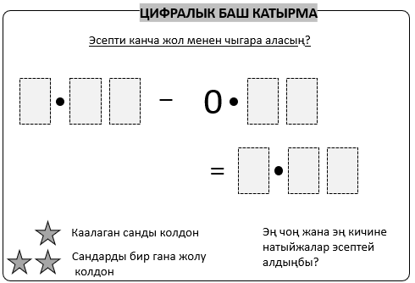

Slide 3
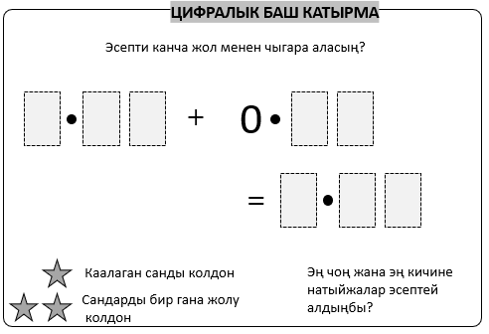

Slide 4
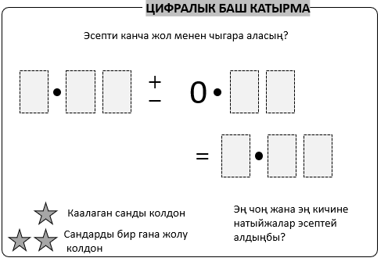

Slide 5


ЦИФРАЛЫК БАШ КАТЫРМА
Эсепти канча жол менен чыгара аласың?
$$−$$
0
1.59
− 0.86
= 0.73
3.47
− 0.56
= 2.91
4.29
− 0.58
= 3.71
$$=$$
Каалаган санды колдон
Эң чоң жана эң кичине
натыйжалар эсептей
алдыңбы?
Сандарды бир гана жолу
колдон
Кээ Бир Жооптор

Slide 6

ЦИФРАЛЫК БАШ КАТЫРМА
Эсепти канча жол менен чыгара аласың?
$$+$$
0
5.89
+ 0.42
= 6.31
7.12
+ 0.93
= 8.05
8.54
+ 0.63
= 9.17
$$=$$
Каалаган санды колдон
Эң чоң жана эң кичине
натыйжалар эсептей
алдыңбы?
Сандарды бир гана жолу
колдон
Кээ Бир Жооптор

Slide 7


ЦИФРАЛЫК БАШ КАТЫРМА
Эсепти канча жол менен чыгара аласың?
$$+$$
0
5.89
+ 0.42
= 6.31
7.12
+ 0.93
= 8.05
8.54
+ 0.63
= 9.17
$$−$$
$$=$$
Каалаган санды колдон
Эң чоң жана эң кичине
натыйжалар эсептей
алдыңбы?
Сандарды бир гана жолу
колдон
1.59
− 0.86
= 0.73
3.47
− 0.56
= 2.91
4.29
− 0.58
= 3.71
Кээ Бир Жооптор

Slide 11
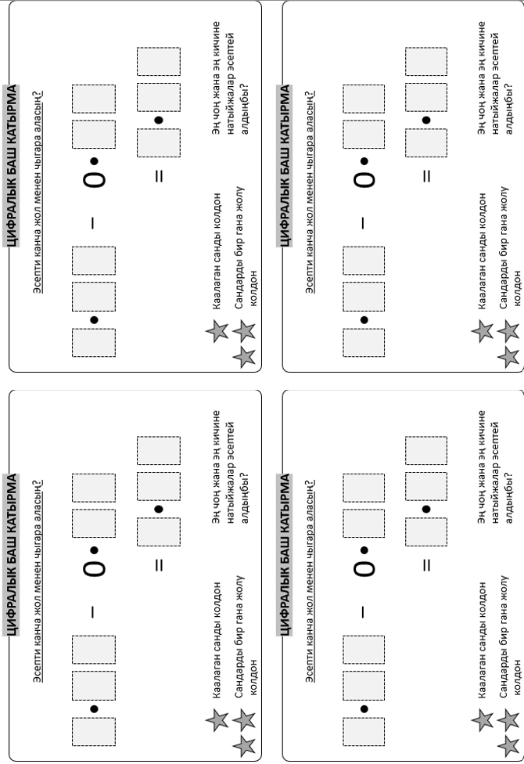

Slide 12
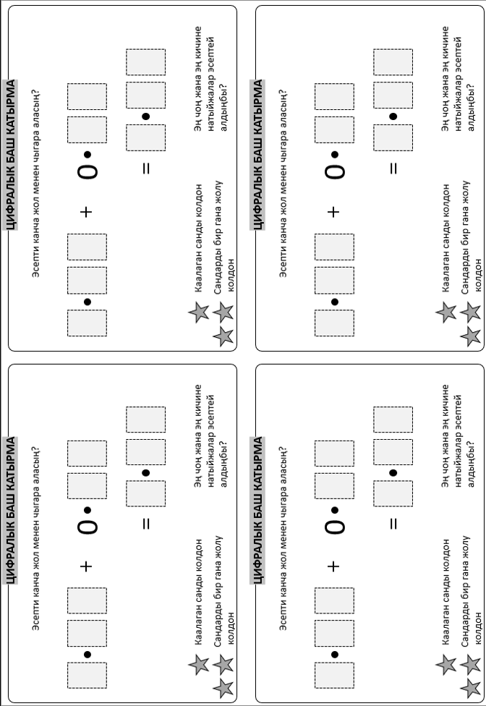

Slide 13
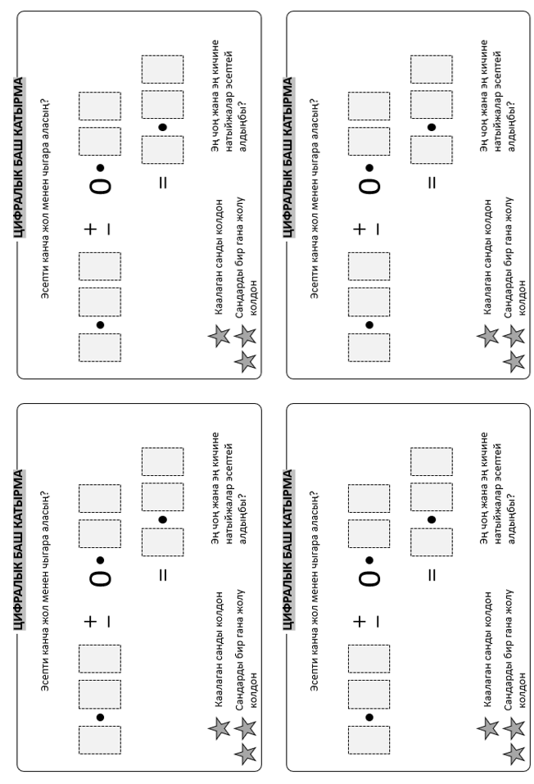

Slide 14
Суроолор барбы?
Комментарийлер?
Сунуштар?
…же ката таптыңызбы!?
Турдуу пикирлер учун ыраазычылык билдиребиз.
Сураныч, электрондук кат жөнөтүңүз:
mathematicskgz@gmail.com

